Slide 1

Урок 6.
Алгоритмы сортировки

Slide 2
План
Что такое сортировка и зачем она нужна?
Какие есть популярные алгоритмы сортировки?
Пузырьковая сортировка
Сортировка выбором
Сортировка вставками
Быстрая сортировка
Сортировка слиянием
Сортировка кучей
Как образуется сложность
Алгоритмическая сложность популярных сортировок

Slide 3
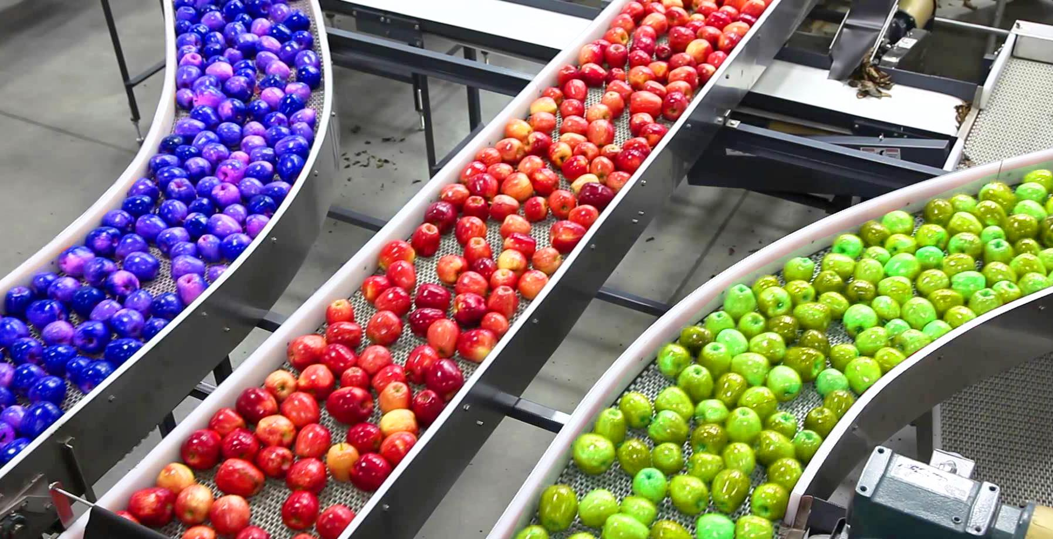
Что такое сортировка и зачем она нужна?
Сортировка - это упорядочивание элементов по определенному правилу. Она помогает найти нужные данные быстрее и сделать программы более эффективными.

Slide 4
Какие есть популярные алгоритмы сортировки?
Пузырьковая сортировка
Сортировка выбором
Сортировка вставками
Быстрая сортировка
Сортировка слиянием
Сортировка кучей

Slide 5
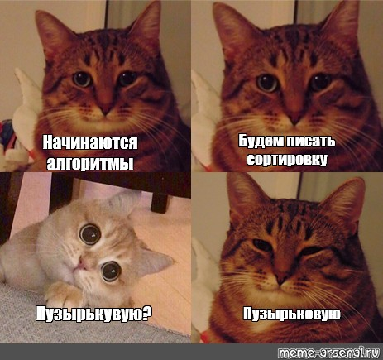
Пузырьковая сортировка
Пары соседних элементов сравниваются и меняются местами, пока весь список не будет отсортирован. O(n^2)

Slide 6
Сортировка выбором
Наименьший элемент ищется в списке и ставится на первое место. Затем этот процесс повторяется для остальных элементов. Сложность: O(n^2)

Slide 7
Сортировка вставками
Элементы поочередно вставляются на свои места в уже отсортированную часть списка.
Сложность: O(n^2)

Slide 8
Быстрая сортировка
Быстрая сортировка выбирает опорный элемент и разделяет список на две части: элементы, меньшие опорного, и элементы, большие опорного. Затем она рекурсивно применяет тот же процесс к обеим частям до полной сортировки.
Сложность: О(nlog n)

Slide 9
Сортировка слиянием
Сортировка слиянием делит список пополам и рекурсивно сортирует каждую половину. Затем она объединяет отсортированные половины в один список.
Сложность: О(nlog n)

Slide 10
Сортировка кучей
Сортировка кучей использует структуру данных "куча". Она превращает список в кучу, где каждый элемент имеет родительский и дочерний элементы. Затем она постепенно извлекает наибольший элемент, чтобы получить отсортированный список.
Сложность: О(nlog n)

Slide 11
Алгоритмическая сложность
Сложность алгоритма в программировании - это показатель, который позволяет оценить, насколько быстро или медленно алгоритм будет работать в зависимости от размера входных данных. Алгоритмическая сложность может быть выражена в виде количества операций, времени выполнения или использования ресурсов (таких как память или процессорное время). Чем больше операций или ресурсов требуется для выполнения алгоритма, тем более сложным он считается.

Slide 12
Как образуется сложность?
Существует несколько разных обозначений для сложности, но мы поговорим только о самом популярном Big O (“О большое”)
Такое обозначение показывает то, как сложность алгоритма растет с увеличением входных данных. При этом она всегда показывает худший вариант развития событий - верхнюю границу. Сложность O(1):
//действие не требует прохождения по элементам контейнера, а значит не зависит от его размера
1024 элемента = 1 действие

Slide 13
Как образуется сложность?
Сложность O(n):
for(int i=0; i<n; i++) { //действие }
1024 = 1024 (столько действий будет при количестве элементов 1024)
Сложность O(n^2):
for(int i=0; i<n; i++) {
for(int j=0; j<n; j++){
//действие
}
}
1024^2 = 1048576 (столько действий будет при количестве элементов 1024)

Slide 14
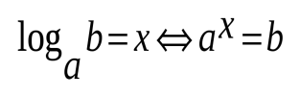
Как образуется сложность?
Сложность O(logn): (не путать со сложностью O(nlogn))
for(int i=0; i<n; i++) { //на каждом шаге n уменьшается в два раза (n/=2)}
log21024 = 10 (столько действий будет при количестве элементов 1024)
Сложность O(nlogn):
for(int i=0; i<n; i++) { //на каждом шаге n уменьшается в два раза (n/=2)}
1024 * log21024 = 10240 (столько действий будет при количестве элементов 1024)

Slide 15
Алгоритмическая сложность популярных сортировок
Для алгоритмов сортировок сложность O(n) является лучшей, так как при любой сортировке нужно хотя бы один раз пройтись по всем элементам в массиве (n - количество элементов)
Алгоритм сортировки | Худший случай | Средний случай | Лучший случай | Объем памяти
Сортировка пузырьком | n^2 | n^2 | n | 1
Сортировка выбором | n^2 | n^2 | n^2 | 1
Сортировка вставками | n^2 | n^2 | n | 1
Быстрая сортировка | n^2 | nlog n | nlog n | nlog n
Сортировка слиянием | nlog n | nlog n | nlog n | n
Сортировка Шелла | nlog^2n | nlog^2n | n | 1
Сортировка кучей | nlog n | nlog n | nlog n | 1

Slide 16
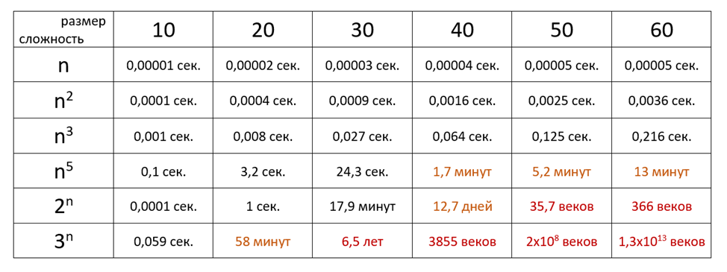
Алгоритмическая сложность (приблизительное время)

Slide 17
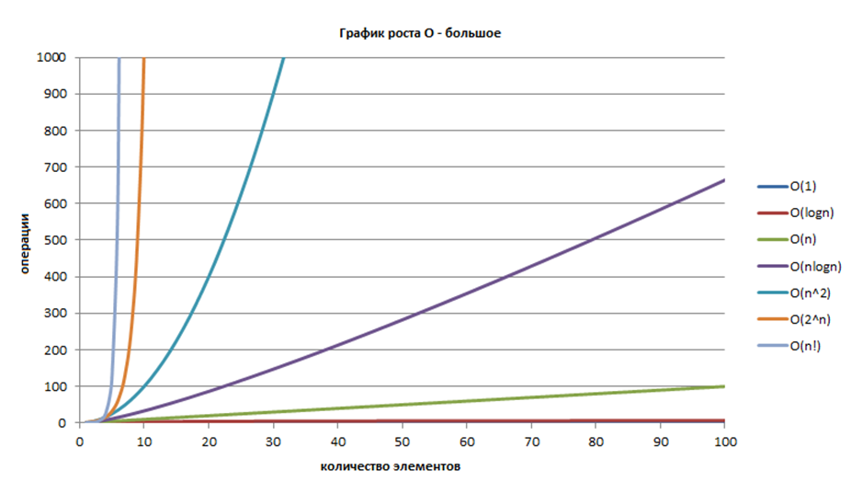
Алгоритмическая сложность (приблизительное время)

Slide 18
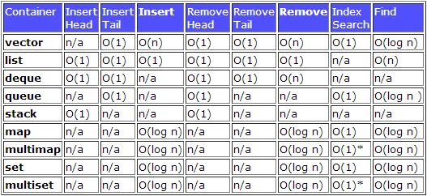
Алгоритмическая сложность контейнеров

